Slide 1




探微 · filens
DeepSeek Harness
生成
FILE LENS · FILE NATIVE SERVICES
把文件理解
放回设备上
450 种复杂格式在本地解析与渲染，同时把同一套文件能力交给 Agent——不需要上传，不需要转换服务器。
450
349
≈ 92 ms
MIT
种预览格式
种 CLI 格式
打开 11 MB PPTX
开源许可
github.com/orca-zhang/filens
Notes:
开场：filens（探微）是一个本地优先的文件理解运行时。先记住一句话——文件不上传，也能看清内容；同一套核心，浏览器和 Agent 都能用。

Slide 2

02 · 它是什么
让应用自己读懂文件
filens 以 WebAssembly 为核心，把文件解析从服务器搬回用户设备。
浏览器、桌面与移动客户端、CLI、边缘节点和后端服务，复用同一套核心。
01
02
03
本地优先
一份核心
多处复用
文件不离开设备，也就没有上传、排队与转换的等待；私密文件不必为预览而离开本机。
解析与转换算法只存在于 WASM 核心，宿主只做请求、临时文件与结果映射的薄壳。
同一能力可产出预览、全文检索文本、缩略图、元数据，以及 Agent 可定位的结构化证据。
中文名“探微”：探索文件内容、看见细节。 File Lens 像镜头看见内容；File Native Services 把格式原生能力交给应用与 Agent。
filens · 探微
DeepSeek Harness
02 / 14
Notes:
三层价值：本地优先（体验与隐私）、一份核心（工程成本）、多处复用（预览之外还有检索与 Agent）。

Slide 3
03 · 为什么需要它
预览一个文件，本来不该等这么久
以一个 10 MiB 的 PPTX 为例，从“刚选好文件”到“第一次看见内容”。
传 统 在 线 方 案
7–32 s
选择文件
上传
排队
转换
下载
显示
5–12 s
2–10 s
f i l e n s
≈ 0.09 s
选择文件
本地解析
显示
≈ 92 ms
91.7 ms 为 Apple M4 Pro 上 11.12 MB / 13 页 PPTX 的 7 次中位数；CPU 人为降速 4 倍后为 347.9 ms，JS Heap 增量约 25 MiB。 传统方案的区间为按上传带宽与并发排队的容量估算，文件已上传或命中缓存时可低于 1 秒。
filens · 探微
DeepSeek Harness
03 / 14
Notes:
对比的是“刚选择一个新文件到第一次看见内容”。不是所有场景都这么残酷，但上传统宽和排队是不可控的。

Slide 4
04 · 怎么做的
两条路径，一个运行时
能原生渲染的直接渲染，需要整理的按需加载 WASM；算法只有一份，宿主互换不改核心。
宿 主
输 出
浏览器
桌面客户端
原生预览适配与渲染
预览
移动端
CLI
PPTX · DOCX · XLSX · PDF · iWork · DXF · STEP · 3D · RAW · 全景 · 音视频
幻灯片画布、文档、工作表、图纸、可旋转的 3D、可环视的全景
边缘节点
后端服务
直接解析，不上传、不转 PDF
AI Agent
WASM 转换核心
结构化结果
传统 Office / WPS 标准化、文本与图标提取、渲染
文本、图片、元数据、场景；带页码与结构的证据，供检索与 Agent 使用
按需加载，单个分包几十 KB 起
Go 后端只是 CLI/HTTP 薄壳：请求校验、临时文件、结果映射；不在后端复制第二套格式算法。
filens · 探微
DeepSeek Harness
04 / 14
Notes:
关键约束写在 AGENTS.md 里：所有解析与转换都在前端 WASM 核心，后端不得新增格式算法。这也是“一份能力、多处复用”能成立的前提。

Slide 5
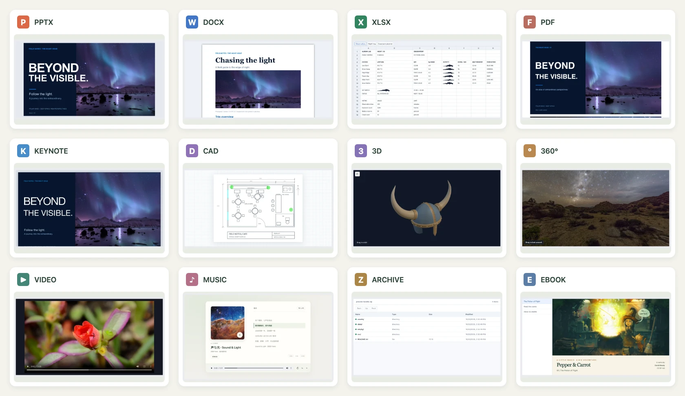
05 · 覆盖范围
450 种格式，同一个预览容器
450
浏览器预览（按扩展名去重）
349
种格式
Agent CLI
文档
PPTX · DOCX · XLSX · PDF · Keynote · Pages · Numbers
媒体
RAW · HEIC/HEIF · 360° 全景 · 实况照片 · 图标
归档与书
ZIP · TAR · RAR · 7z · EPUB · CBZ
设计结构
DXF · DWG · STEP · STL · OBJ · GLB · 3MF · 思维导图
同一预览容器里的十二种真实文件：Office、PDF、iWork、CAD、3D、全景、音视频、压缩包与电子书。
文本代码
纯文本 · 源代码 · 标记语言 · 配置 · 日志
支持范围与保真限制以支持矩阵为准。
filens · 探微
DeepSeek Harness
05 / 14
Notes:
450 是按扩展名去重统计，包含直接预览与本地 WASM 转换后预览；不是 450 个都同等保真。

Slide 6
06 · 差异化
不只是又一个预览器
三件事在开源方案里很少同时出现：原生 PPTX、端侧 iWork、浏览器里的 CAD。
01
02
03
PPTX 是原生解析，不是截图
iWork 不经过苹果云
浏览器里的 CAD 图纸
直接读取页面、文字、图片、表格、主题与形状，再用 HTML / SVG 渲染。结构信息被保留下来，后续搜索、元素定位与 Agent 理解才有依据。
Keynote、Pages、Numbers 在设备上直接解码当前版本的 iWork 协议，不需要 macOS 原生组件，也不上传 iCloud。
DXF 纯前端解析并渲染为 SVG：线条、圆弧、样条、填充、文字、块、尺寸、图层、颜色与线型。DWG 由专用 WASM 读取器直接得到图纸模型，不再绕道 DXF。
据我们所知，这是目前覆盖范围最大的开源 PPTX 原生预览实现——但仍不是 PowerPoint 的替代品。
早期协议研究来自 dunhamsteve/iwork，项目保留署名并在其基础上扩展。
转换基础来自 cad2x-converter；DWG 读取器 443 KB gzip，覆盖 R14–AC1032。
filens · 探微
DeepSeek Harness
06 / 14
Notes:
三条差异化都指向同一件事：把格式的原生结构读出来，而不是把页面压成一张图。

Slide 7
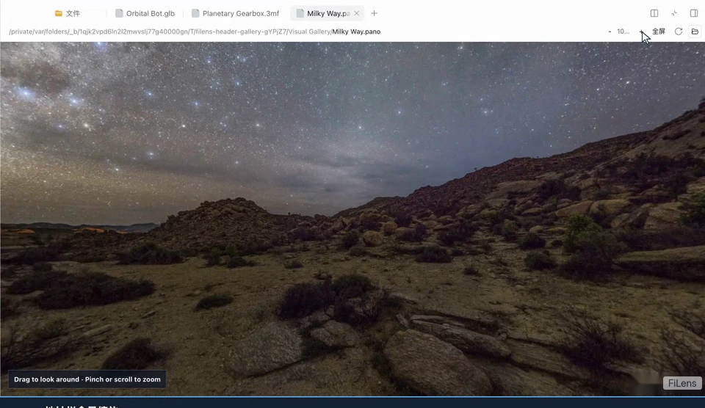
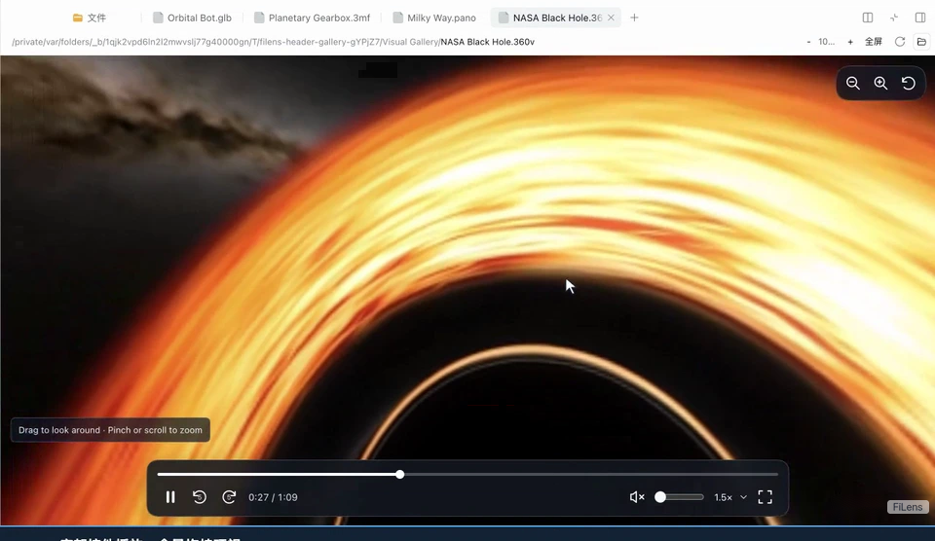
07 · 真实文件
从合同到黑洞，同一个侧栏
360° 全景：拖拽环视、滚轮缩放
全景视频：底部控件播放、1.5× 变速
十二种格式的实拍预览，全部在浏览器本地完成；无上传、无转换服务。
filens · 探微
DeepSeek Harness
07 / 14
Notes:
这些画面来自真实样例文件的录屏帧，不是设计稿。全景与 3D 都是可交互的，不是预渲染视频。

Slide 8
08 · 能力面
预览只是入口之一
同一套核心还能转换、解密、提取、检索与识别——产物可以被索引，也可以被 Agent 直接调用。
转换与解密
提取
传统 Office / WPS，含加密文档
文本、图片与元数据
DOC / WPS / ET / DPS 先转成 OpenXML 再预览，宏会被移除；受密码保护的 Office / PDF 与加密压缩包在本地解密，密码由宿主安全提供，不进参数与日志。
导出纯文本或结构化 JSON，保留页码与坐标；同时产出缩略图、图标与文档元数据，供索引与检索使用。
检索
识别
目录与嵌套压缩包
可选的本地 OCR
按文件名、路径或全文内容搜索，压缩包里的文件也能直接命中；10,000 个条目解析约 55 ms。
RapidOCR NCNN 在本地运行，扫描件变成可搜索文本；OCR 作为应用侧可选组件，不把核心绑定到某个供应商。
转换目标只保留文本与图片/图标；需要高保真排版转换时，仍应交给专业引擎。
filens · 探微
DeepSeek Harness
08 / 14
Notes:
这一页说明 filens 不只是“能看”：转换、提取、检索、OCR 都在同一套核心上，产物可以直接进索引或喂给 Agent。

Slide 9
09 · 性能
快，是可以逐项对照的
同机、同文件、交替执行的中位数；倍数 = 对照耗时 ÷ FiLens 耗时。
场 景
对 照 实 现
FiLens (ms)
对照 (ms)
提 速
PPTX · 11.1 MB，13 页完整解析
pptx-preview 1.0.7
28.5
56.6
1.99×
NEF · Nikon D3S 传感器 → 画布
LibRaw-Wasm 1.6.0 半尺寸
152.7
326.7
2.14×
STEP · as1_pe_203 装配体导入
occt-import-js 0.0.23
61.2
195.0
3.19×
XLSX · 8,000 × 64，512,000 格
SheetJS CE 0.20.3
213.50
615.71
2.88×
ZIP · 10,000 条目，展开 18.34 MiB
JSZip 3.10.1
55.52
700.55
12.62×
预热 2 轮、测量 9 轮、交替执行顺序；逐格核对单元格值或逐条目核对完整文本。解析计时不含渲染、模块加载与网络；浏览器端实测，2026 年 10–11 月。
filens · 探微
DeepSeek Harness
09 / 14
Notes:
五个场景各找一个公认的同类库做对照，避免只跟自己比。注意倍数只对应该场景，不能外推成全格式排名。

Slide 10
10 · 体积
小到可以按需加载
Brotli 压缩后的单个分包；只有打开对应格式时才下载它。
首 屏 成 本
459.5 KiB
入口、预加载 JS 与 CSS 合计 Brotli 体积；WASM 模块各自按需加载。
可 选 模 块
HEIC / HEIF 解码
344.5
RAR / 7z 解压
332.3
Office 解密
127.6
只有真的打开这类文件才会下载，不占用首开预算。
体积为 Brotli 压缩产物；分包共享依赖，单一格式的实际下载量小于各分包之和。
filens · 探微
DeepSeek Harness
10 / 14
Notes:
体积是按需加载设计的核心指标：用户只为自己打开的格式付费。

Slide 11
11 · AGENT CLI
Agent 不用猜，直接问文件
一个可执行文件，把读取、搜索、OCR、摘录与转换变成 Agent 可调用的操作。
它能做什么
filens · 本地 WASM
349 种格式
PDF、Office、表格、扫描件、图片
$ filens read "report.pdf" --json
$ filens '在 ./documents 中搜索 "预算 风险"'
可定位证据
页码、坐标、结构层级
$ filens summarize report.pdf --query '预算 风险'
OCR
RapidOCR NCNN，本地运行
$ filens similar-images ./photos --threshold 8
$ filens capacity --json
目录与压缩包
嵌套归档里也能搜
输出 text / JSON / Markdown / HTML / CSV 等格式，保留页码坐标与文档结构；改写、翻译与问答交给调用它的 Agent。
重复与相似
SHA-256、感知哈希分组
Lite 9.27 MiB · Full 32.49 MiB（含 OCR）· 可执行文件 2.20 MiB。
filens · 探微
DeepSeek Harness
11 / 14
Notes:
CLI 不是给终端用户用的，是给 Agent 用的：把“打开文件”变成一次可验证的工具调用。

Slide 12
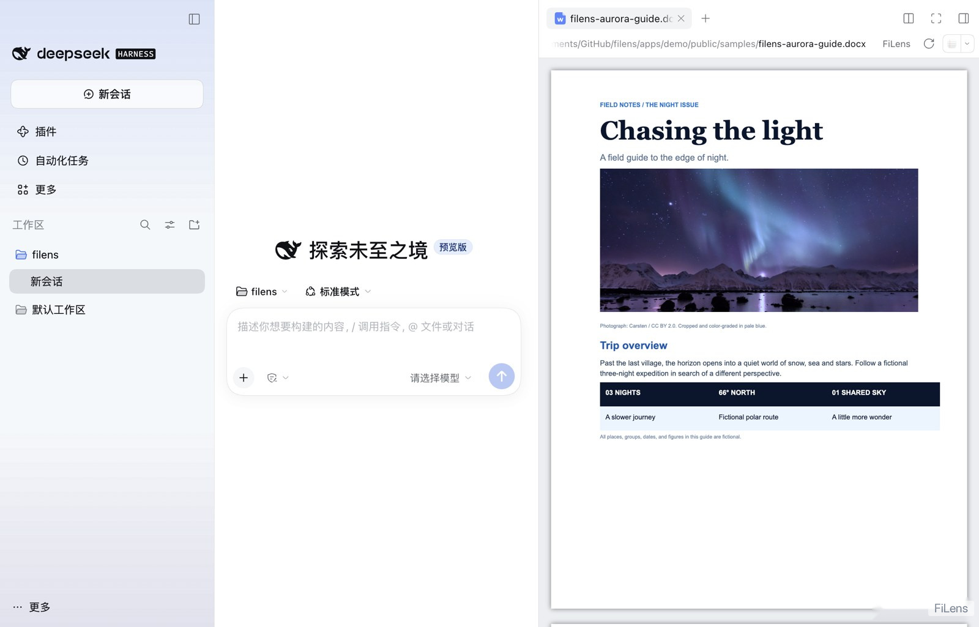
12 · 接入
接进产品，不用重写引擎
从一段 script 到一个系统里的应用，用的都是同一份预览与转换核心。
其 中 一 个 例 子
浏览器
单文件 filens.js 或按需分包；宿主应用不需要安装 Vue
Vue 应用
@filens/vue 的 Preview 组件，传入 src 与 name 即可
CLI 离线预览
filens preview 生成自包含 HTML，本地打开即用
iOS / Android
Swift Package 与 Android Library，回调与资源释放
ZimaOS
sudo zpkg install filens，ModStore 内置离线预览引擎
DeepSeek Harness 插件 dsh-filens@0.1.6
在侧栏里直接预览 Office、PDF 与 3D，无需另起预览服务。
filens · 探微
DeepSeek Harness
12 / 14
Notes:
接入方式这一页按从轻到重排：一行 script → 组件 → 命令行 → 原生 SDK → 系统级应用。DSH 只是其中一个宿主，展示的是同一套核心换个容器。

Slide 13
13 · 边界
边界，也是设计的一部分
支持矩阵逐条写明每个格式能到哪一步。有些是刻意不做，有些是还没做到——都不用猜。
刻 意 的 非 目 标
当 前 的 限 制
这些是产品选择，不是待办。
这些是能力边界，写在支持矩阵里。
不做编辑器
Office / iWork / CAD / 图示都是只读预览，编辑留给原软件
SmartArt 与样式
仅部分支持；复杂图表与嵌入对象多以降级呈现
不做通用互转
对外转换只出文本与图片/图标，不做任意格式两两转换
STEP
保留几何与实例位置，不保留源颜色、名称与装配树
不做一比一还原
精确版式与计算行为不作保证，高保真仍交给专业引擎
无原生路径
BIM（Revit、IFC）、ECAD（Gerber）、DGN、IGES
不分发完整字体
缺失字体以替换与提示呈现，而不是把字体全集塞进核心
流媒体与 DRM
不提供 HLS/DASH 与通用转码；企业 DRM / IRM 属于另一类问题
真实文件的复杂度藏不住：自动生成的小样例验证不了字体、排版、编码与历史版本——日常打不开的那些文件，才是最有价值的测试集。
DeepSeek Harness
DeepSeek Harness
13 / 14
filens · 探微
13 / 14
filens · 探微
Notes:
边界分三类讲：刻意不做的（定位选择）、当前做不到的（保真与覆盖）、正在补的（路线图）。这样既不说满，也不显得心虚。

Slide 14

DeepSeek Harness
文件不必离开设备，
Agent 也能读懂它。
关 于
探微 filens
deepseek
HARNESS
一个开源、本地优先的文件理解运行时：给用户预览，给 Agent 证据。
本演示由 DeepSeek Harness 生成
github.com/orca-zhang/filens
源码 · 支持矩阵 · 实测数据
npm dsh-filens@0.1.6
DeepSeek Harness 插件
MIT License
自由使用与分发
Notes:
收尾：一句话记住定位——本地优先的文件理解，同时服务人与 Agent。

